Slide 1
ASIGNATURA: | Taller de Lectura y Redacción II
GRADO: | Segundo Semestre
BLOQUE | VI. Redacta ensayos
SABERES DECLARATIVOS | Distingue las características que predominan en el ensayo. Identifica la estructura del ensayo. Planteamiento Desarrollo Conclusión Reconoce diferentes tipos de ensayos Literario Filosófico Otro
PROPÓSITOS | Practica la redacción de ensayos, utilizando las propiedades, metodología y características de éste que le permitan mostrar de manera clara su postura, ideas, mensajes, argumentos, dudas, entre otros; de acuerdo con sus necesidades comunicativas y situación concreta.

Slide 2


Redacta ensayos

Slide 3


CARACTERÍSTICAS DEL ENSAYO
Un ensayo es un escrito en prosa, la más de las veces de extensión breve, donde el redactor expone sus ideas acerca de un tema específico sin pretender agotarlo. Al exponer las ideas en el ensayo éstas se acompañan de argumentos sólidos y convincentes, lo que demuestra el dominio de la materia sobre la cual escribe.

Slide 4
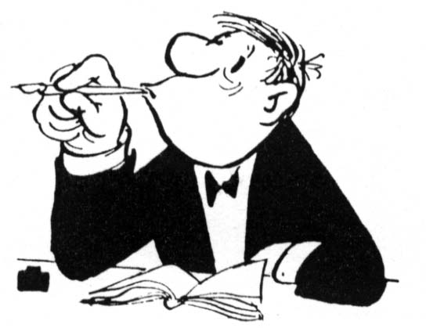
El ensayo, como género, aun cuando se matice con comentarios, anécdotas o aportaciones personales, no tiene un fin narrativo o poético, sino un sentido reflexivo y racional. Por eso se afirma que el ensayo es “literatura de ideas”. Al exponer las ideas el autor puede valerse del estilo, su personalidad o su facilidad de palabra, pero siempre con miras a convencer al lector por medio de la argumentación y el juicio analítico.

Slide 5




A diferencia del trabajo científico, que es objetivo y puntual, el ensayo puede ser una interpretación personal y, por ende, subjetiva.
El ensayo se practica todos los días: en el ámbito de la economía, la filosofía, la cultura, la psicología, las artes, etc. No hay disciplina que no pueda enfocarse desde su perspectiva.

Slide 6

Ahora bien, con el paso del tiempo se han señalado diversas características que tipifican al ensayo y lo convierten en uno de los géneros más prolíficos; entre ellas pueden destacarse las siguientes:
Es una forma libre y suelta de discutir en torno a un tema.
Los temas que admite son variados: filosofía, literatura, economía, ciencia, etcétera.
No tiene el rigor metodológico de una investigación científica.
Pueden presentarse o no citas textuales y otros elementos del aparato crítico.
Despierta el interés y propicia la reflexión.
Permite la expresión de las ideas y los conceptos con un tono argumentativo

Slide 7

Muestra una estructura lógica: planteamiento, desarrollo y conclusión.
Su extensión varía, aunque generalmente es un texto breve.
Puede escribirse en primera o en tercera persona.
En su redacción se utilizan ciertos recursos retóricos.

Slide 8


El ensayo tiene estrecho parecido con otros textos, como el artículo de opinión o la monografía, a veces por su brevedad y en ocasiones por su intención didáctica.
Sin embargo, el artículo, nació y permanece ligado al periodismo, es más breve que el ensayo y sus temas se centran en lo que está de moda en los medios informativos o en el ámbito social y económico.

Slide 9
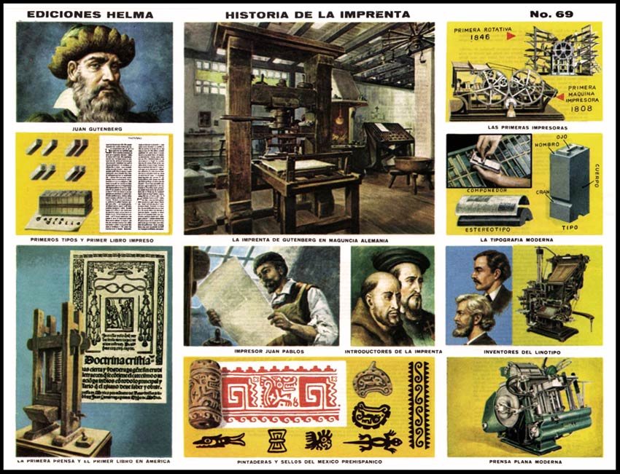

Con la monografía hay similitudes, pero tomemos en cuenta que la intención de este texto escolar es más exhaustiva en su aspecto bibliográfico. Se citan diversas fuentes, la consulta es minuciosa y al redactar se ejercita el prototipo textual de la exposición: los hechos y las ideas sin adjetivar ni calificar al fenómeno de estudio.

Slide 10

LA ESTRUCTURA DEL ENSAYO
La estructura del ensayo puede esquematizarse de esta manera:
PLANTEAMIENTO: se presenta en la introducción del texto. Se da a través de una opinión, una pregunta o una hipótesis.
DESARROLLO: Es el proceso argumentativo de lo que se ha planteado al inicio. Se sustenta con pruebas, ejemplos, citas breves, comentarios, fechas y todo lo que dé fortaleza al tema central
CONCLUSIÓN: el resultado al que se llega con la serie de argumentos expuestos y razonados. El ensayista toma una postura definitiva y puede reiterar lo que ha dicho al principio.

Slide 11



Planteamiento
Hacer un ensayo es formular razones para sustentar una verdad desde el punto de vista de quien escribe. Uno de los principales es que permite la expresión personal y por ello ha de formularse un juicio lo más equilibrado posible. Desde el inicio debe percibirse tal intención para no vagabundear demasiado con las ideas.
Formular una idea principal no es una ocurrencia, es algo sobre lo cual queremos exponer y buscamos defender, pero sabiendo que contamos con argumentos convincentes.

Slide 12


Cuando se construye el planteamiento ya se tiene el objetivo definido; además desde ahí se percibe el tono del ensayo: si será expositivo o argumentativo, si corresponde a un tema de actualidad o si es histórico, etc.

Slide 13

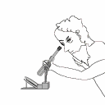

Desarrollo
El logro de un buen ensayo reside en el desarrollo del planteamiento. Ahí se demuestra el dominio del tema: se argumenta con lo que se sabe, se complementa con lo que se investiga y se fortalece con algunos datos e información valiosa. Asimismo, se exponen las razones que podrían tomarse en cuenta para futuras investigaciones en torno al tema.

Slide 14

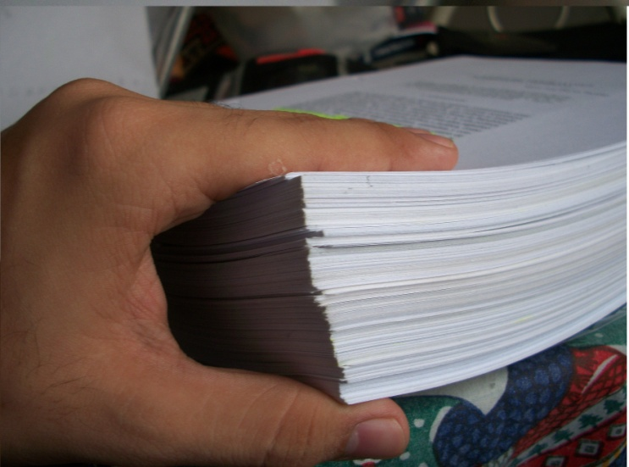
De acuerdo con la pretensión que se tenga en cuanto al tema, el ensayo puede acortarse o extenderse. Si en la introducción se ha mencionado la intención de explorar diversos ángulos de un problema o explicar el origen de tal o cual fenómeno, es probable que la argumentación se extienda y que incluso se recurra a otros prototipos textuales como la descripción y la narración.

Slide 15

Conclusión
Este apartado, menos extenso, es el cierre de lo que se ha argumentado; el autor toma partido respecto al asunto y expone un punto de vista definitivo. Redondea las ideas trabajadas; se permite sugerir una solución y proponer líneas de análisis para escritos posteriores. Digamos que es una especie de último intento para acabar de convencer.

Slide 16



Concluir es volver al punto donde se comenzó, pero con una visión más fresca. Por ello se afirma que la conclusión guarda cierto paralelismo con la introducción, con la diferencia de que en la conclusión la tesis se perfecciona a la luz de los planteamientos expuestos. Así, el final del ensayo tiene que dejar una idea clara para defender el caso o rechazarlo, y si se trata de una solución concreta, lograr que el lector se convenza de ésta.

Slide 17

TIPOS DE ENSAYO
El ensayo, al igual que los demás géneros literarios, se ha visto sujeto a la labor clasificatoria debido a la enorme variedad de temas que caben en él. Y en ese intento con mucha frecuencia se confunden las características o la finalidad que persigue ese tipo de textos, sea en su intención creativa y artística, o didáctica e instructiva. Así es como se clasifican en ensayos científicos, históricos, didácticos, etc.

Slide 18

Cualquiera que sea su índole, en el ensayo está presente esa permisividad para exponer las ideas con el tono personal de cada autor y su propuestas de tesis u objetivo. Debido a la variedad de temas y estilos es válido hablar de subdivisiones y que en última instancia también puedan clasificarse como “tipos de ensayo”

Slide 19



Ensayo literario
La clasificación se basa en el contenido del ensayo, los temas literarios como análisis de novelas, cuentos, poesías; tendencias literarias, épocas, períodos etc. Son los que muchos escritores prefieren para disertar.
Conjugar creatividad con argumentación es la fórmula para conseguir un ensayo literario. Tal modalidad permite insertar un cúmulo de planteamientos teóricos y postulados, fechas, nombres y corrientes literarias. Con el paso del tiempo este tipo de textos permanecen: su riqueza verbal para orientar a los lectores los hacen trascendentes.

Slide 20

Ensayo filosófico
Se constituye al disertar sobre la realidad de los hechos y las ideas, pero no como lo hace la ciencia, sino la filosofía; es decir, a partir de la contemplación y la reflexión sobre la naturaleza, sobre el hombre y sus conocimientos, y el sentido de la vida. Recordemos, que entre otros fines, la filosofía busca las causas más remotas, los principios universales referidos al conocimiento

Slide 21


El ensayo filosófico no busca tanto convencer, sino provocar la reflexión en los lectores. Se requiere un dominio de las ideas y de la lucidez que da el raciocinio. Más que arribar a una conclusión definitiva conmina a pensar, a descubrir elementos de juicio sobre lo disertado. Por lo común se trata de ensayos extensos, publicados en libros y antologías.

Slide 22
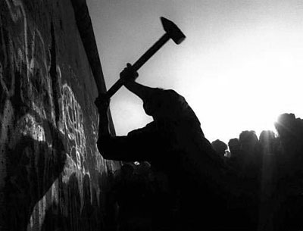
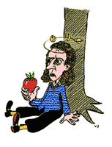
Ensayo histórico
Se sustenta en el enjuiciamiento de los acontecimientos memorables de una región, un país o un continente. Pone énfasis en giros y personajes trascendentes de la historia para demostrar algún error, acierto o simple circunstancia.
Por ejemplo, es aplicable en ensayos acerca de los conflictos mundiales, el movimiento estudiantil de 1968, la independencia, la caída del Muro de Berlín y cualquier hecho histórico trascendente.

Slide 23


Ensayo Interpretativo
Es la forma natural de un ensayo sobre cualquier materia que el redactor desee argumentar. La interpretación original que él imprima le da ese matiz al texto. Obviamente, también se incluyen datos e información valiosa.
Un enfoque de la relación México-Estados Unidos de América, la valoración del indigenismo, la explosión demográfica y el libre mercado podrían ser temas para ese tipo de ensayos

Slide 24
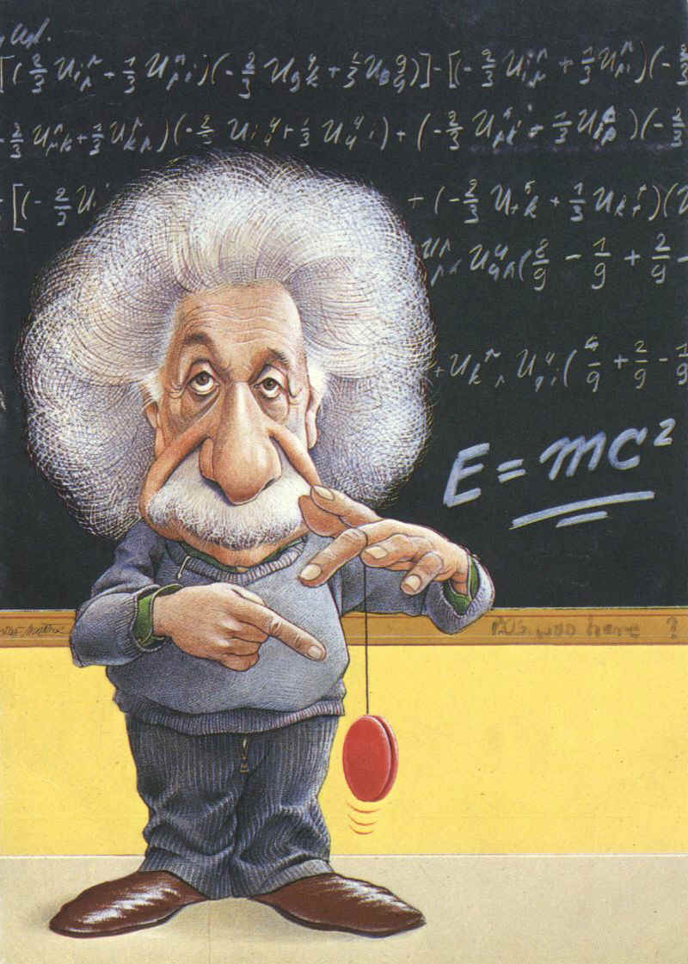
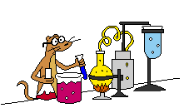
Ensayo Expositivo
Es común en los trabajos escolares porque tiene una semejanza con la monografía: se expone un tema de manera ordenada y secuencial; es informativo y la interpretación del redactor está apenas esbozada.
Se emplea en asignaturas como física, biología, ciencias naturales y temas afines. Permite incluir citas textuales y notas de pie de página.

Slide 25


Ensayo periodístico
Esta variedad ensayística tiene una arraigada tradición en nuestra cultura; los escritores de todas las épocas han plasmado su visión personal y literaria acerca de los problemas comunes. Son escritos que aparecen en ocasiones como textos de opinión, en los diarios y las revistas.
Es posible enjuiciar casi todos los temas del momento o alguno que haya adquirido relevancia: historia, política, economía, bellas artes, fiestas, tradiciones, deportes, vida diaria, etc.

